Slide 1
ОТЧЕТ ОБ ИСПОЛНЕНИИ БЮДЖЕТА ГОРОДА ТОБОЛЬСКА ЗА 2021 ГОД
ДЕПАРТАМЕНТ ФИНАНСОВ
АДМИНИСТРАЦИИ ГОРОДА ТОБОЛЬСКА
БЮДЖЕТ ДЛЯ ГРАЖДАН
по материалам решения Тобольской городской Думы
от 31.05.2022 № 58 «Об отчете «Об исполнении бюджета
города Тобольска за 2021 год»»

Slide 2
2
Уважаемые жители города Тобольска!
Представляем Вашему вниманию «Бюджет для граждан», составленный на основе решения Тобольской городской Думы от 31.05.2022 № 58 «Об отчете «Об исполнении бюджета города Тобольска за 2021 год».
В «Бюджете для граждан» представлена информация об исполнении бюджета города Тобольска в разрезе основных источников доходов и основных приоритетов расходов за 2021 год.
Надеемся, что «Бюджет для граждан» будет интересен для каждого жителя нашего города, а его изучение позволит узнать, как исполнен бюджет города по доходам, какие муниципальные программы реализовывались в 2021 году, на какие цели и в каком объеме были направлены средства бюджета города на их реализацию.

Slide 3


Социально-экономическое развитие
ЧИСЛЕННОСТЬ НАСЕЛЕНИЯ ВВОД В ДЕЙСТВИЕ ЖИЛЫХ ДОМОВ | СРЕДНИЙ ОБЪЕМ ПОКУПОК НА 1 ЖИТЕЛЯ ОБЪЕМ ОТГРУЖЕННЫХ ТОВАРОВ
на 01.01.2022 (факт) | - 101,4 тыс. человек
на 01.01.2021 (факт) | - 102,1 тыс. человек
на 01.01.2020 (факт) | - 102,3 тыс. человек
в 2021 году (факт) | - 292,8 тыс. руб.
в 2020 году (факт) | - 263,2 тыс. руб.
в 2019 году (факт) | - 263,4 тыс. руб.
в 2021 году (факт) | - 78,4 тыс. кв.м.
в 2020 году (факт) | - 79,2 тыс. кв.м.
в 2019 году (факт) | - 78,9 тыс. кв.м.
в 2021 году (факт) | - 833 427,7 млн. руб.
в 2020 году (факт) | - 527 738,3 млн. руб.
в 2019 году (факт) | - 527 494,7 млн. руб.

Slide 4
Основные параметры бюджета города Тобольска за 2021 год (млн.руб.)

Slide 5
Основные параметры бюджета города Тобольска по доходам за 2021 год
Наименование группы источника доходов | Годовой план, млн.руб | Исполнение, млн.руб. | % исполнения
ДОХОДЫ, всего, в том числе: | 36 935 | 37 458 | 101,4%
НАЛОГОВЫЕ И НЕНАЛОГОВЫЕ ДОХОДЫ, из них: | 1 612 | 2 377 | 147,5%
- НАЛОГОВЫЕ ДОХОДЫ | 1 356 | 2 111 | 155,7%
- НЕНАЛОГОВЫЕ ДОХОДЫ | 256 | 266 | 103,9%
БЕЗВОЗМЕЗДНЫЕ ПОСТУПЛЕНИЯ | 35 323 | 35 081 | 99,3%

Slide 6
Структура доходов бюджета города Тобольска за 2021 год (млн. руб.)

Slide 7
Налоговые и неналоговые доходы бюджета города Тобольска за 2021 год
Налоговые доходы бюджета города Тобольска
Неналоговые доходы бюджета города Тобольска
Источники доходов | Годовой план, млн.руб. | Исполнение 2021 год, млн.руб. | % исполнения
Налоговые доходы, всего | 1 356 | 2 111 | 155,7%
НДФЛ | 1 079 | 1 830 | 169,6%
Акцизы | 20 | 23 | 115,0%
Земельный налог | 64 | 64 | 100,0%
Государственная пошлина | 27 | 27 | 100,0%
Специальные налоговые режимы, всего, в т.ч.: | 133 | 134 | 100,8%
УСН | 118 | 119 | 100,8%
ЕНВД | 1 | 1 | 100,0%
ЕСХН | 0,044 | 0,048 | 109,1%
ПСН | 14 | 14 | 100,0%
Налог на имущество физ.лиц | 33 | 33 | 100,0%
Источники доходов | Годовой план, млн.руб. | Исполнение 2021 год, млн.руб. | % исполнения
Неналоговые доходы, всего | 256 | 266 | 103,9%
Доходы от использования имущества | 178 | 179 | 100,6%
Плата за негативное воздействие на окружающую среду | 28 | 31 | 110,7%
Штрафы, санкции, возмещение ущерба | 15 | 19 | 126,7%
Доходы от оказания услуг и компенсации затрат | 7 | 9 | 128,6%
Доходы от продажи активов | 28 | 28 | 100,0%

Slide 8
Расходы бюджета в разрезе функциональной классификации
С учетом инвестиционного проекта «Комплексное развитие Тобольской промышленной площадки»
Без учета инвестиционного проекта «Комплексное развитие Тобольской промышленной площадки»

Slide 9
Информация об исполнении расходов бюджета в рамках национальных и региональных проектов
№ п/п | Наименование национального проекта/регионального проекта | План на 2021 год, млн.руб. | Исполнено за 2021 год млн.руб. | % исполнения
1 | Национальный проект «Демография» | 0,1 | 0,1 | 100%
1.1. | Региональный проект «Старшее поколение» | 0,1 | 0,1 | 100%
2 | Национальный проект «Жилье и городская среда» | 3,5 | 3,5 | 100%
2.1 | Региональный проект «Формирование комфортной городской среды» | 0,5 | 0,5 | 100%
2.2. | Региональный проект «Обеспечение устойчивого сокращения непригодного для проживания жилого фонда» | 3 | 3 | 100%
ВСЕГО |  | 3,6 | 3,6 | 100%

Slide 10
Реализация инициативных проектов в 2021 году
№ п/п | Наименование инициативного проекта | План на 2021 год, млн.руб. | Исполнено за 2021 год, млн.руб. | % исполнения
1 | Устройство автомобильной парковки в районе СОШ №1 (детский сад) по ул. Хохрякова | 3 | 3 | 100%
2 | Устройство автомобильной парковки в районе церкви Михаила Архангела и пешеходных тротуаров по ул. Кирова до ул. Алябьева | 7 | 7 | 100%
3 | Устройство пешеходного тротуара по ул. Ленина (от ул. Чехова до ул. Гагарина) | 16 | 16 | 100%
ВСЕГО |  | 26 | 26 | 100%

Slide 11
Исполнение по программным и непрограммным расходам за 2021 год
83,7%
Программы, направленные на поддержку отраслей экономики
МУНИЦИПАЛЬНЫЕ ПРОГРАММЫ
36 693 млн. руб.
9,8%
Программы социальной направленности
Программы строительства, реконструкции, капитального ремонта дорог, транспорта и коммунальной инфраструктуры
5,2%
Программы управления муниципальной собственностью
1,1%
НЕПРОГРАММНЫЕ РАСХОДЫ
638 млн. руб.
0,2%
Программы общего направления

Slide 12
Исполнение по муниципальным программам за 2021 год
млн. руб.
№ п/п | Наименование | План | Исполнено | % исполнения
 | ВСЕГО РАСХОДОВ ПО МУНИЦИПАЛЬНЫМ ПРОГРАММАМ | 37 170 | 36 693 | 99%
1 | МП «Развитие общего образования в городе Тобольске» | 164 | 164 | 100%
2 | МП «Развитие молодежной политики в городе Тобольске» | 460 | 422 | 92%
3 | МП «Развитие культуры в городе Тобольске» | 2 829 | 2 736 | 97%
4 | МП «Развитие физической культуры, спорта в городе Тобольске» | 287 | 287 | 100%
5 | МП «Реализация государственной национальной политики» | 0,2 | 0,2 | 100%
6 | МП «Развитие малого и среднего предпринимательства, инвестиционной деятельности в городе Тобольске" | 2 | 2 | 100%
7 | МП «Развитие потребительского рынка и поддержки садоводства и огородничества в городе Тобольске" | 2 | 2 | 100%
8 | МП «Развитие химической и нефтехимической промышленности в городе Тобольске» | 30 707 | 30 707 | 100%
9 | МП «Формирование комфортной городской среды в городе Тобольске" | 1 829 | 1 606 | 88%
10 | МП «Развитие жилищно- коммунального хозяйства в городе Тобольске" | 338 | 306 | 91%
11 | МП «Реализация жилищных отношений, повышение эффективности управления и распоряжения муниципальной собственностью города Тобольска» | 322 | 266 | 83%
12 | МП «Развитие градостроительной деятельности и земельных отношений в городе Тобольске» | 123 | 109 | 89%
13 | МП «Сохранение, использование и популяризация объектов культурного наследия муниципального образования город Тобольск» | 38 | 19 | 50%
14 | МП «Обеспечение безопасности жизнедеятельности в городе Тобольске» | 68 | 66 | 97%
15 | МП «Развитие внутреннего и въездного туризма в городе Тобольске» | 0,6 | 0,6 | 100%

Slide 13
Муниципальная программа «Развитие общего образования в городе Тобольске»
ДОШКОЛЬНОЕ ОБРАЗОВАНИЕ
8 465 детей
ОБЩЕЕ ОБРАЗОВАНИЕН
16 703 детей
Наименование мероприятия | Исполнено, млн.руб.
Обеспечение государственных гарантий по реализации прав на получение общедоступного бесплатного дошкольного образования в муниципальных образовательных организациях | 487
Обеспечение получения дошкольного образования в частных образовательных организациях в форме предоставления субсидий юридическим лицам | 7
Обеспечение предоставления общедоступного и бесплатного дошкольного образования | 174
Возмещение расходов по созданию условий для осуществления присмотра и ухода за детьми, содержания детей в финансируемых из местного бюджета организациях, реализующих образовательную программу дошкольного образования | 409
Итого | 1 077
Наименование мероприятия | Исполнено, млн.руб.
Обеспечение государственных гарантий реализации прав на получение общедоступного и бесплатного начального общего, основного общего, среднего общего образования в муниципальных общеобразовательных организациях | 967
Обеспечение получения начального общего, основного общего, среднего общего образования в частных образовательных организациях | 18
Обеспечение поддержки одаренных детей и молодежи (стипендия Главы города Тобольска) | 1
Осуществление выплаты ежемесячного денежного вознаграждения за классное руководство педагогическим работникам образовательных организаций, реализующих образовательные программы начального общего, основного общего и среднего общего образования, в том числе адаптированные основные общеобразовательные программы | 65
Обеспечение предоставления общедоступного и бесплатного начального общего, основного общего, среднего общего образования. | 319
Обеспечение мероприятий по организации питания обучающихся в муниципальных образовательных организациях | 151
Итого | 1 521
Notes:
Обеспечение предоставления общедоступного и бесплатного начального общего, основного общего, среднего общего образования.

Slide 14
Муниципальная программа «Развитие общего образования в городе Тобольске»
№ п/п | Наименование целевого показателя | Значение показателя
1. | Организация бесплатного горячего питания обучающихся 1-4 классов, детей | 7 042
2. | Ежемесячное денежное вознаграждение за классное руководство, человек. | 594
3. | Среднемесячная заработная плата педагогических работников общего образования, руб. | 53 142
4. | Среднемесячная заработная плата педагогических работников дошкольного образования, руб. | 47 511
5. | Доля детей от 3 до 7 лет, посещащих дошкольные образовательные учреждения, от общего количества детей этого возраста, % | 100%

Slide 15
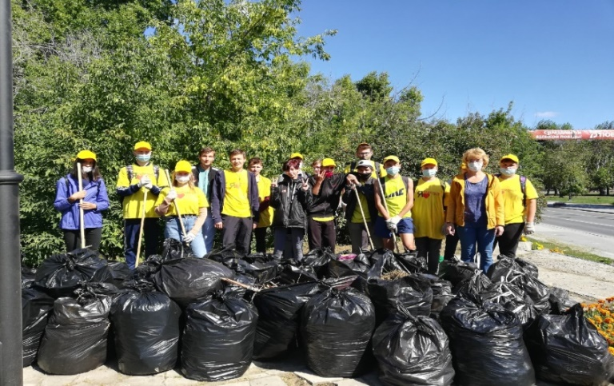
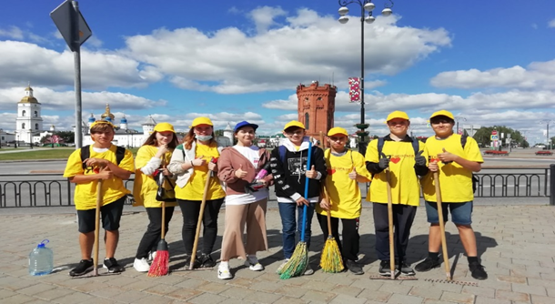
Муниципальная программа «Развитие молодежной политики в городе Тобольске»
ОТРЯДЫ МЭРА
В 2021 году трудоустроено 1 865 человек, в том числе: 1 806 несовершеннолетних граждан; 59 граждан от 18 лет.
Направления деятельности: рабочий зеленого хозяйства; помощник рабочего по уборке территории; курьер; первый помощник вожатого; помощник культорганизатора; помощник звукорежиссера; первый помощник инструктора по спорту.
Объем расходов на трудоустройство несовершеннолетних граждан и безработной молодежи - 11,6 млн. руб.
Заработная плата за смену (10 дней) -
3 767 руб.
Организации и индивидуальные предприниматели, участвующие в трудоустройстве:
ОАО «Тобольское ПАТП»
ООО «Гермес»
ООО «Петроснабторг»
ИП Рочев Е.А.

Slide 16
Муниципальная программа
«Развитие культуры в городе Тобольске»
Всего расходов - 287 млн.руб.
№ п/п | Наименование основных мероприятий программы | Сумма (млн. руб.)
1 | Развитие библиотечного обслуживания населения города Тобольска | 46
2 | Развитие культурно-досуговых услуг для жителей города Тобольска | 157
3 | Развитие дополнительного образования в сфере культуры и искусства | 59
4 | Обеспечение поэтапного доступа социально ориентированных некоммерческих организаций, негосударственных организаций в сфере культуры и искусства к бюджетным средствам | 1
5 | Организация аналитической, прогнозной, информационной, консультационной деятельности в сфере культуры | 14

Slide 17
Развитие библиотечного обслуживания населения города Тобольска
Муниципальное автономное учреждение культуры «Централизованная библиотечная система»
города Тобольска:
Наименование показателя
Число зарегистрированных читателей
Число посещений библиотек
Число книговыдачи
Библиотечный фонд, экз.
2021 год
41 744
522 002
953 090
467 692
Центральная городская библиотека им. А.С. Суханова | Тюменская область, город Тобольск, ул. Аптекарская, №4/4
Детская центральная библиотека им. П.П. Ершова | Тюменская область, город Тобольск, 8 микрорайон, №8а/2;
Библиотека-филиал №1 | Тюменская область, город Тобольск, 6 микрорайон, №15/72
Библиотека-филиал №4 | Тюменская область, город Тобольск, мкр. Иртышский, ул. Железнодорожная, стр. 20
Библиотека-филиал №5 им. Ю.С. Надточего | Тюменская область, город Тобольск, 10 микрорайон, №6/182
Библиотека-филиал №6 имени Героя Советского Союза А.П. Ерофеевского | Тюменская область, город Тобольск, ул. Дзержинского, №48/2
Библиотека-филиал №7 | Тюменская область, город Тобольск, микрорайон Менделеево, №19/1
Библиотека-филиал №8 | Тюменская область, город Тобольск, 7а микрорайон, №7б/82
Библиотека-филиал №9 | Тюменская область, город Тобольск, 9 микрорайон, №5б/181
Библиотека-филиал №10 | Тюменская область, город Тобольск, п. Сумкино, улица Нагорная, №3/5

Slide 18
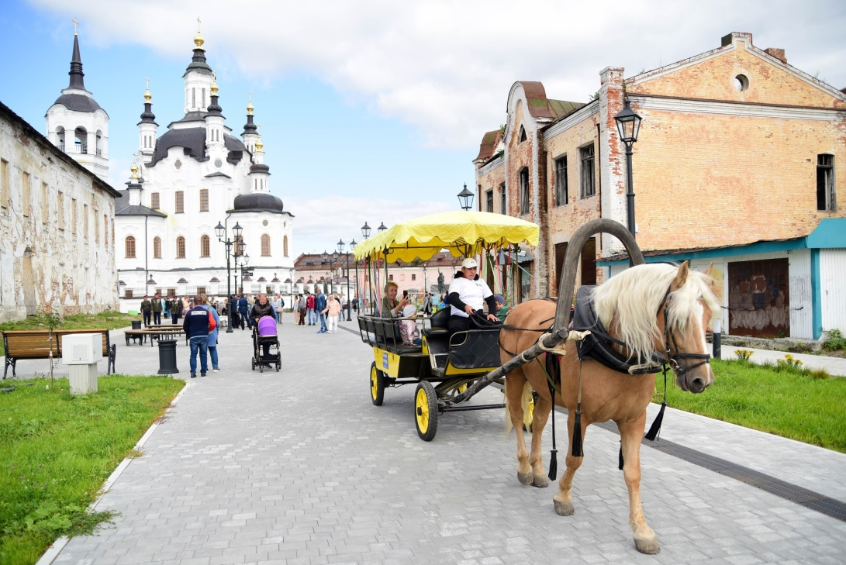
Развитие культурно-досуговых услуг для жителей города Тобольска
Культурно-досуговые учреждения:
Наименование показателя | 2021 год
Количество мероприятий | 1 904
Количество посещений | 820 127
Количество клубных формирований | 48
Количество участников клубных формирований | 956
Муниципальное автономное учреждение культуры «Центр искусств и культуры» города Тобольска»:
1.1. СП ДК «Синтез» (мкр. 6, стр. 52)
1.2. СП ДК «Речник» (мкр. Иртышский, ул. Железнодорожная, стр. 20)
1.3. СП ДК «Водник» (пос. Сумкино, ул. Водников, 5)
1.4. СП «Дом народного творчества» (ул. Семакова, 14)
Муниципальное автономное учреждение культуры «Центр сибирско-татарской культуры» города Тобольска (ул. Ершова, 30)

Slide 19
Муниципальная программа «Развитие физической культуры, спорта в городе Тобольске»
Всего расходов - 422 млн.руб.
№ п/п | Наименование основных мероприятий программы | Сумма (млн.руб.)
1 | Популяризация физической культуры и спорта среди различных групп населения | 89
2 | Развитие школьного спорта и массового спорта | 274
3 | Развитие детско-юношеского спорта в целях создания условий для подготовки спортивных сборных команд муниципальных образований и участие в обеспечении подготовки спортивного резерва для спортивных сборных команд субъектов Российской Федерации | 19
4 | Развитие спортивной инфраструктуры | 33

Slide 20

Организация и проведение официальных
спортивных и физкультурных мероприятий
МАУ ДО «ДЮСШ №1»
ДС «Кристалл», СК «Лидер»,
СК «Иртыш»,
7 Спортивных клубов
МАУ ДО «ДЮСШ №2»
Стадион «Тобол»,
СК «Центральный»,
СК «Олимп», СК «Тигренок»,
«Сноупарк»
МАУ «ЦПСМ»
СК «Молодость»
13 ВИДОВ СПОРТА
- Фигурное катание
Хоккей
Лыжные гонки
Спортивная гимнастика
Пауэрлифтинг
Фитнес аэробика
Гиревой спорт
Греко-римская борьба
Дзюдо
Пулевая стрельба
Шахматы
Настольный теннис
Фитнес
10 ВИДОВ СПОРТА
Плавание
Баскетбол
Пауэрлифтинг
Настольный теннис
Фитнес/ОФП
Футбол
Каратэ
Скандинавская ходьба
Йога
АФК
5 ВИДОВ СПОРТА
Баскетбол
Плавание
Настольный теннис
Футбол
Каратэ
24
24

Slide 21
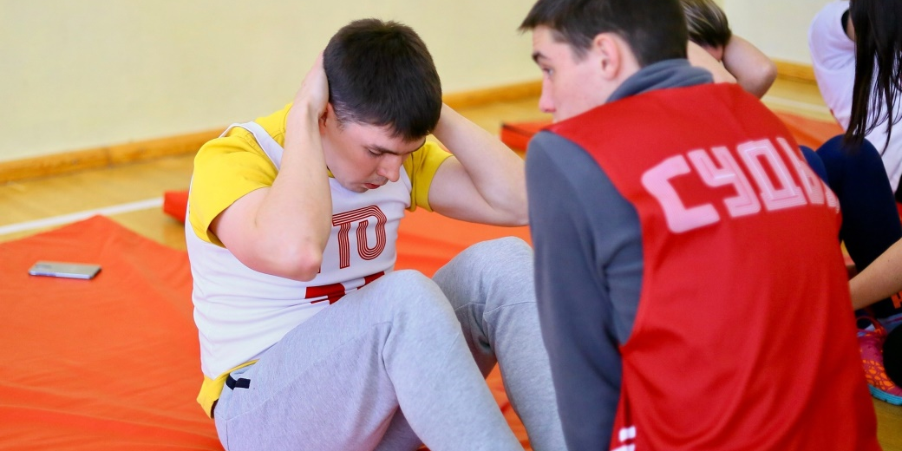
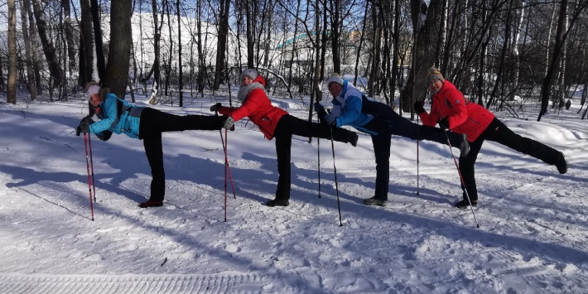
Мероприятия в области физической культуры и массового спорта
РЕАЛИЗАЦИЯ ВФСК «ГОТОВ К ТРУДУ И ОБОРОНЕ» В 2021 году приняли участие в сдаче ГТО 6 403 человека, из них выполнили нормативы на знак отличия 2 866 человек. | ПЛОЩАДКИ ПО МЕСТУ ЖИТЕЛЬСТВА В 2021 году на территории города организовано 36 летних спортивных площадок, 5 физкультурных зон в городском пространстве; в осенне-зимний период - 24 площадки на базе спортивных комплексов (30+), 47 групп (30+) - корты, территории ДОУ, СОШ, лесопарковые зоны, городские пространства, стадион. Количество граждан, посетивших площадки – 2 965 человек.
Notes:
ГТО + систематически занимающиеся

Slide 22
Поддержка одаренных детей
Объем расходов
2 млн. руб.
СТИПЕНДИИ ГЛАВЫ ГОРОДА
В целях поддержки развития детской одаренности с 2020 года Главой города Тобольска утверждена ежемесячная стипендия для детей, достигших особых успехов в сфере образования, искусства и культуры, физической культуры и спорта.
(Размер стипендии 1000 руб., 2000 руб., 3000 руб.)
По состоянию на 01.01.2022 получают стипендию в сфере:
образования 69 детей;
искусства и культуры 5 детей;
физической культуры и спорта 27 детей.

Slide 23

Содействие развитию субъектов малого и среднего предпринимательства
Всего расходов -
1,8 млн. руб.
ВИДЫ ПОДДЕРЖКИ СМСП
ИНФОРМАЦИОННАЯ
В 2021 году создан Call-центр, объем расходов составил 0,5 млн. руб.
ИМУЩЕСТВЕННАЯ
Введена система понижающих коэффициентов при передаче муниципального имущества города Тобольска в аренду, безвозмездное пользование.
В 2021 году субъектам МСП передано в аренду 28 объектов общей площадью 2 813,6 кв.м.
ФИНАНСОВАЯ
Оказана финансовая поддержка 13 субъектам МСП.
Предоставлены субсидии на общую сумму 1,3 млн. руб.

Slide 24
Муниципальная программа «Развитие жилищно- коммунального хозяйства в городе Тобольске»
Всего расходов - 306 млн.руб.
№п/п | Наименование основных мероприятий программы | Сумма (млн.руб.)
1 | Мероприятия по повышению надежности и эффективности работы инженерных систем ЖКХ и приведению их в технически исправное состояние, в т.ч.: | 111
1.1. | Капитальный ремонт тепловых сетей (10 объектов, в рамках которых проведены работы по капитальному ремонту сетей теплоснабжения общей протяжённостью 1,461 км в двухтрубном исполнении. | 111
2 | Мероприятия по развитию водоснабжения и водоотведения, в т.ч.: | 163
2.1. | Капитальный ремонт главного канализационного железобетонного коллектора | 99
2.2. | Строительство водопроводов в местах их отсутствия в подгорной части | 58
3 | Мероприятия по повышению уровня комфортности условий проживания населения города в многоквартирных домах, расположенных на гостевом маршрутах, эстетической привлекательности города | 14
3.1. | Капитальный ремонт фасадов многоквартирных домов города Тобольска, расположенных на гостевом маршруте, в том числе разработка проектной документации | 14

Slide 25
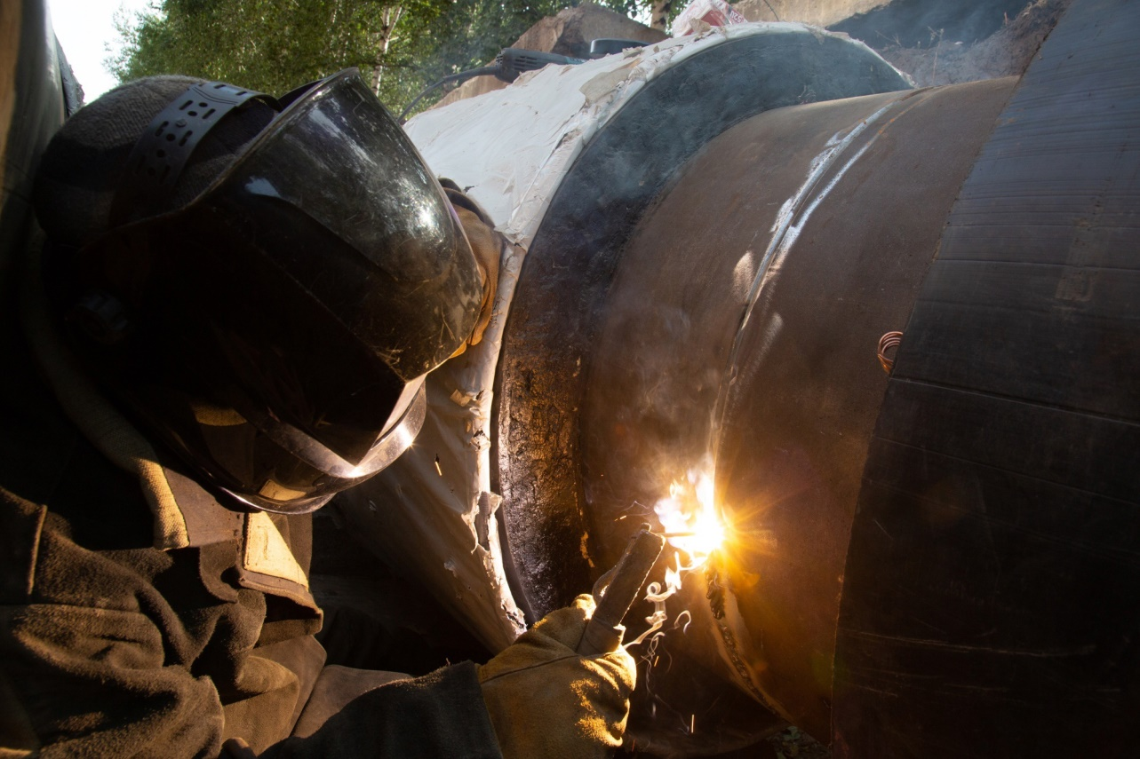
Строительство водопроводов в 2021 году
Всего расходов - 58 млн. руб.
Адрес | Протяженность, км.
ул. Семакова | 1,3
ул. Слесарная | 1,2
ул. Зеленая | 1,8
ул. Басова | 1,2
ул. К.Маркса | 1,05
ул. Сакко и Ванцетти | 0,77
ул. 3-я Трудовая | 2,2
ул. Новая | 0,46
ул. Кооперативная | 0,5
мкр. Иртышский, ул. Тюменская | 0,45
мкр. Иртышский, ул. Пролетарская | 0,41
ИТОГО: | 11,34
Число потребителей, получивших возможность подключения к централизованной системе водоснабже6ния - 225.

Slide 26
Муниципальная программа
«Формирования городской среды»
Всего расходов -
1 млрд. 606 млн. руб.
№п/п | Наименование основных мероприятий программы | Сумма (млн.руб.)
1. | Повышение уровня благоустройства придомовых территорий | 36
2. | Повышение уровня благоустройства общественных пространств , в т.ч.: | 420
2.1. | Строительство, реконструкция объектов муниципальной собственности | 138
2.2. | Текущее содержание объектов благоустройства и территории города | 125
2.3. | Содержание и ремонт сетей освещения города | 84
2.4. | Текущее содержание мест захоронений | 9
2.5. | Озеленение территории города | 19
2.6. | Реализация инициативных проектов | 26
3. | Ремонт и содержание автомобильных дорог | 599
4. | Организация пассажирских перевозок, в т.ч.: | 551
4.1. | Автомобильным транспортом | 522
4.2. | Водным транспортом | 29

Slide 27
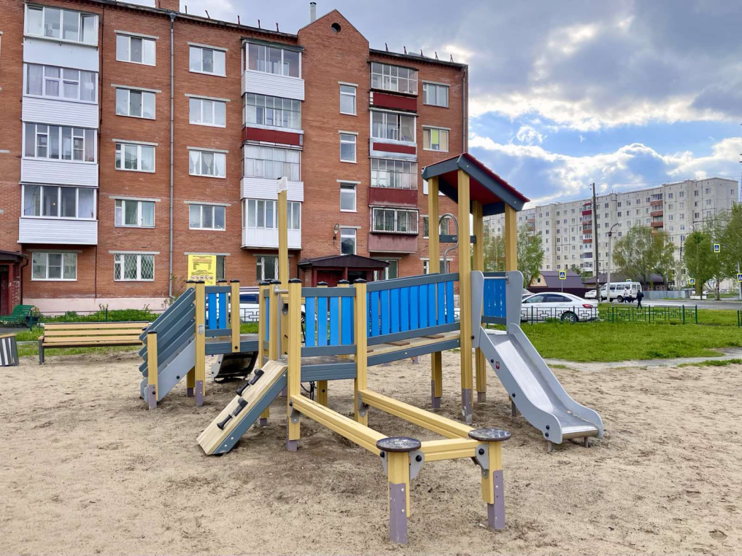
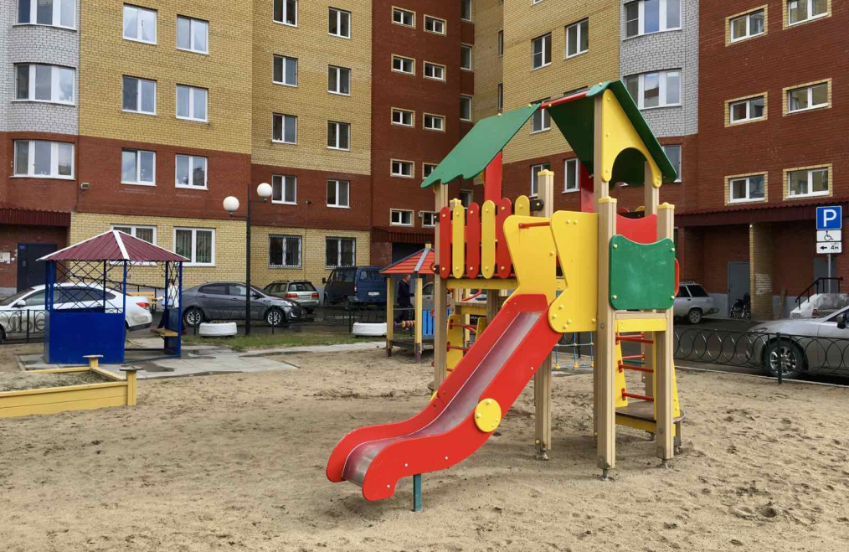
Частичное благоустройство придомовых территорий
Всего расходов - 36 млн. руб.
N п/п | Адрес дворовой территории многоквартирного дома | Наименование управляющей организации
1 | г. Тобольск, мкр. 10, д. 35 | ООО «Импульс»
2 | г. Тобольск, мкр. 10, д. 71 | ООО «Импульс»
3 | г. Тобольск, мкр. 6, д. 11б | ООО «Жилищные услуги»
4 | г. Тобольск, мкр. 7, д. 9 | ООО «Жилищные услуги»
5 | г. Тобольск, мкр. 7, д. 36 | ООО «Жилищные услуги»
6 | г. Тобольск, мкр. ул. С. Ремезова, д. 60 | ООО «Историческая часть»
7 | г. Тобольск, ул. С. Ремезова, д. 30 | ООО «Историческая часть»
8 | г. Тобольск, мкр. 3б, д. 10 | ООО «СТМ»
9 | г. Тобольск, мкр. 7, д.46 а | ООО УК «7 ключей»
10 | г. Тобольск, мкр. 9, д. 21 | ООО «ЖилГрад»
11 | г. Тобольск, мкр. 3а, д. 5 | ООО УК «Комфортный дом»
12 | г. Тобольск, мкр. Менделеево, д. 20 | ООО «ЖилГрад»
13 | г. Тобольск, мкр. 4, д. 38 | ООО «ЖилГрад»
14 | г. Тобольск, мкр. 7а, д. 33 | ООО «Норд»
15 | г. Тобольск, мкр. 7а, д. 2, д. 2а | ООО «ЖилГрад»
16 | г. Тобольск, мкр. 9, д.17 | ООО «Вега»
17 | г. Тобольск, мкр. Менделеево, д. 4 | ООО «ЖилГрад»
18 | г. Тобольск, мкр. 7, д. 26 | ООО «Жилищные услуги»
19 | г. Тобольск, мкр. 3б, д.17 | ООО «ЖилГрад»
20 | г. Тобольск, мкр.10, д. 67 | ООО УК «Континент»

Slide 28


Текущее содержание объектов благоустройства территории города
228 млн. руб.
59
Озеленение
города
Содержание озелененных территорий, площадей парков, скверов
Посадка и уход за цветниками
Содержание зеленых насаждений
Снос аварийных деревьев
Высадка новых деревьев и кустарников
Прочее
благоустройство
Содержание и ремонт фонтанов, туалетов
Содержание и ремонт сетей уличного освещения
Акарицидная обработка территорий
Содержание детских, спортивных площадок, площадок для выгула собак

Slide 29
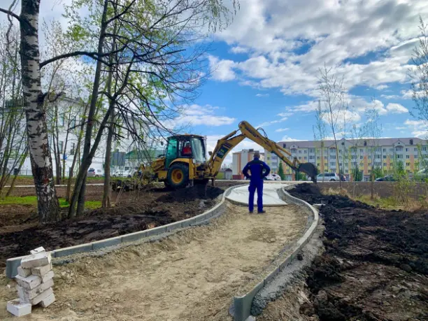
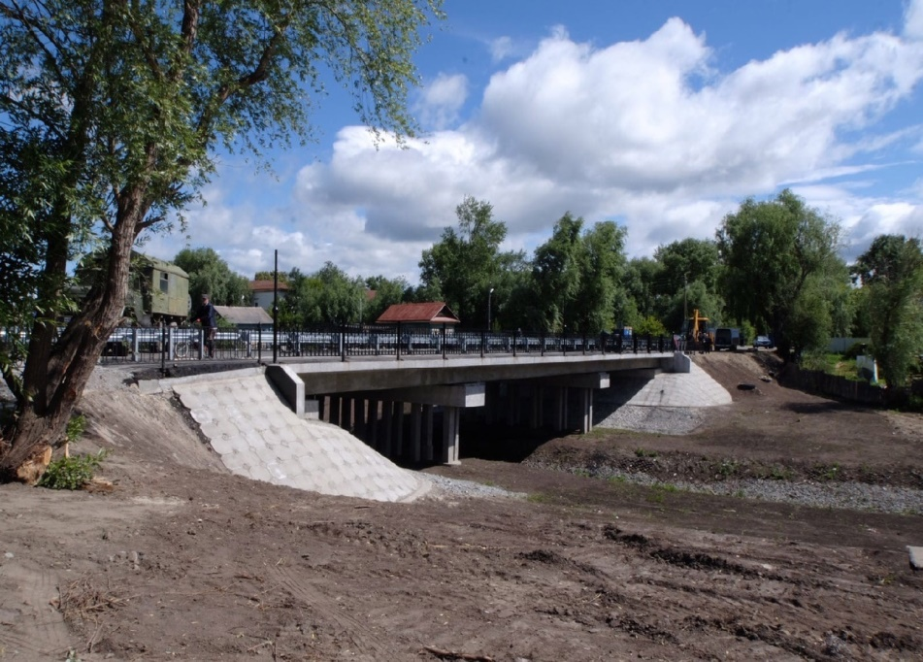
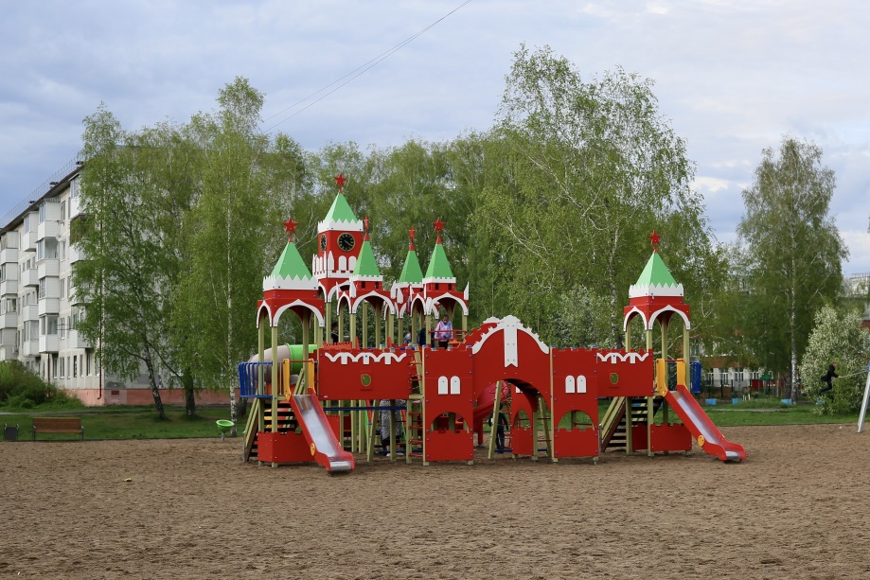
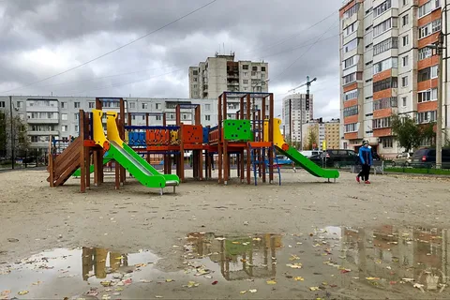
Строительство, реконструкция объектов
Углубление реки Абрамовская
(110 млн. руб.)
Устройство детских площадок и воркаутов
(2 млн. руб.)
Благоустройство
Аптекарского сада
(24 млн. руб.)

Slide 30


Обеспечение комфортной среды проживания
ОРГАНИЗАЦИЯ ПАССАЖИРСКИХ ПЕРЕВОЗОК АВТОМОБИЛЬНЫМ ТРАНСПОРТОМ Перевезено 11 842,64 тыс. пассажиров, в том числе 2 513,434 тыс. пассажиров льготной категории и 2 122,069 тыс. пенсионеров, пользующихся правом льготного проезда. Выполнено 586 910 рейсов. Стоимость проезда на городских маршрутах и пригородном Тобольск-Сумкино составила 23 руб. (22 руб. при оплате банковской картой). ВОДНЫМ ТРАНСПОРТОМ Паромной переправой выполнено 14 040 рейсов. Перевозка пассажиров осуществлялась без взимания провозной платы. | СТРОИТЕЛЬСТВО, КАПИТАЛЬНЫЙ РЕМОНТ АВТОМОБИЛЬНЫХ ДОРОГ КАПИТАЛЬНЫЙ РЕМОНТ СТРОИТЕЛЬСТВО И РЕКОНСТРУКЦИЯ
16,5
КМ. ДОРОГ
4,9
КМ. ДОРОГ
Notes:
Строительство и реконструкция» фактическое значение составило 3,9 км при

Slide 31
КОНТАКТНАЯ ИНФОРМАЦИЯ
31
ДЕПАРТАМЕНТ ФИНАНСОВ
АДМИНИСТРАЦИИ ГОРОДА ТОБОЛЬСКА
ул. Аптекарская, 3
г. Тобольск, Тюменская область
Телефон: (3456) 27-77-41
Факс: (3456) 25-22-26
E-mail: depfin@admtobolsk.ru
График работы:
Понедельник – четверг: с 8.45 до 18.00
Пятница с 9.00 до 17.00

